Slide 1

Välkommen till dagens föreläsning
Gott
&
Blandat
Jan Ekberg & Stefan Ternvald
25 november 2024
Notes:
2023-11-05 version 0.4
Färdigställt high-light text på Tomas bilder
Jobbat vidare med bilderna på ”Inköpslista”
2023-11-04 version 0.3
Lagt till bilder under punkt 3 Surfa inkognito
Ändrat form för att highlighta aktuell text som man pratar om.

Slide 2
AGENDA
NFC, Bluetooth, WiFi
Surfa Inkognito
Uppkopplingar med dator
Sökmotorer
Startsida W10 och W11
Uppdatera resp. Uppgradera
Appen 112
Kartor -Navigering

Slide 3
NFC
Trådlös uppkoppling på kortare avstånd. Max. 10 cm
NFC står för Near Field Communication, vilket är en teknik för trådlös kommunikation mellan enheter på mycket korta avstånd, vanligtvis upp till 10 cm.
NFC gör det möjligt för två enheter att kommunicera med varandra genom att placera dem nära varandra, utan behov av att de är fysiskt anslutna via kablar.

Slide 4
NFC
Trådlös uppkoppling på kortare avstånd. Max. 10 cm
NFC används ofta i mobiltelefoner för funktioner som:
Mobilbetalningar (t.ex. Apple Pay, Google Pay)
Elektroniska biljetter (t.ex. i kollektivtrafik)
Delning av information (t.ex. kontaktuppgifter eller webblänkar genom att hålla telefonerna nära varandra)

Slide 5
NFC
Trådlös uppkoppling på kortare avstånd. Max. 10 cm
Accesskontroll (t.ex. lås eller bilnycklar)
Tekniken är snabb och energisnål, vilket gör den användbar för små datamängder som behövs för exempelvis betalningar eller autentisering.

Slide 6
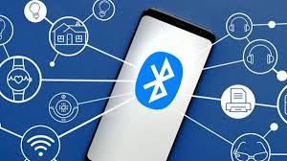
Bluetooth
Trådlös uppkoppling på kortare avstånd. Max. 10 meter
Bluetooth är en teknik för trådlös kommunikation som gör det möjligt för enheter att överföra data på korta avstånd utan att använda kablar.
Det används ofta för att koppla samman enheter som hörlurar, högtalare,hörapparat, tangentbord, möss, mobiltelefoner och andra enheter för att dela information eller sända ljud och data.
Notes:
Tomas visar telefonen

Slide 7
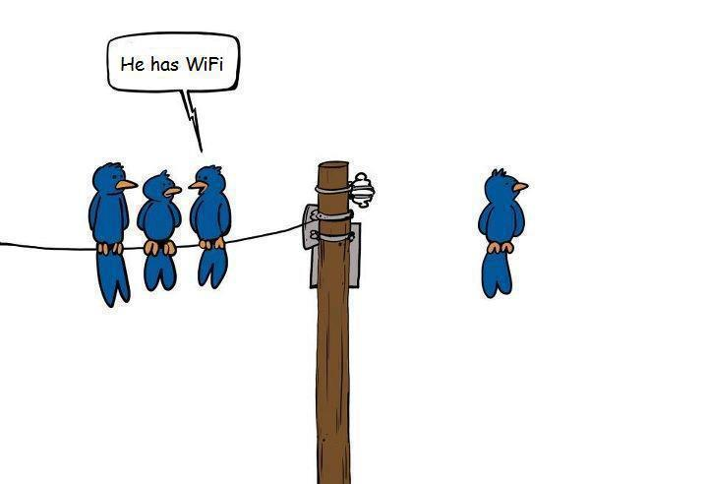
WiFi
Trådlöst (Wi-Fi): Flexibilitet och mobilitet utan kablar, men kan vara långsammare och känsligare för störningar.

Slide 8
WiFi
2,4 GHz-bandet: Räckvidd på ca 100–150 meter inomhus, men kan påverkas av interferens.
5 GHz-bandet: Kortare räckvidd (ca 30–50 meter inomhus), men snabbare och mer pålitligt i avsaknad av hinder.
Wi-Fi 6 (802.11ax): Förbättrad räckvidd och hastighet, särskilt i miljöer med många enheter.
I allmänhet beror räckvidden på många faktorer, men med rätt router och placering kan du få en stark signal och bra täckning för de flesta hushåll och kontor.

Slide 9
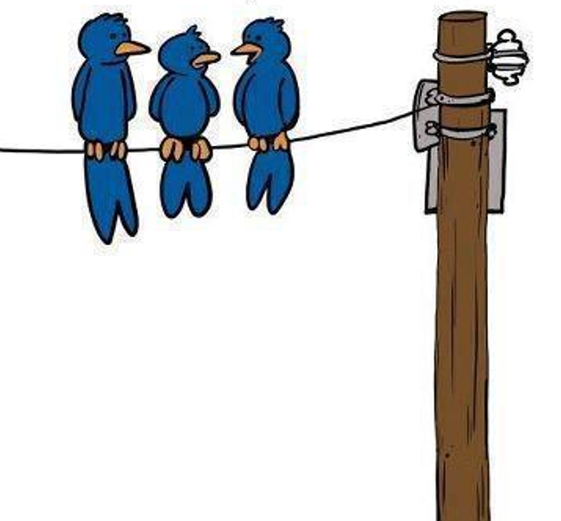
Känns tryggt med kabel
Icke-trådlöst (kabelanslutet):
Mer pålitlig och snabbare hastighet, men begränsad till de fysiska kablarnas räckvidd och kräver installation av kablar.

Slide 10
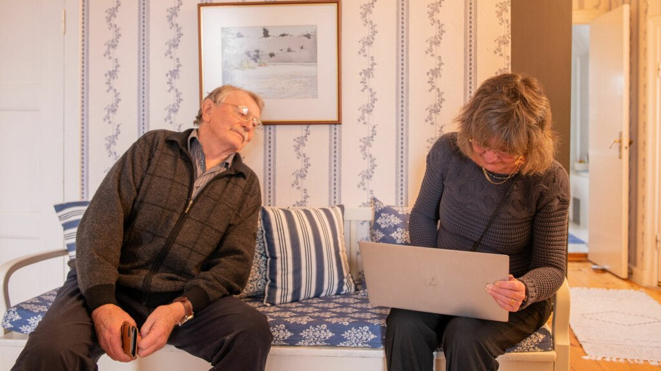
Surfa inkognito? Vad innebär det?
Att surfa inkognito innebär att du använder webben på ett sätt som minimerar spårbarheten av din aktivitet.
Oftast syftar det på att använda webbläsarens inkognitoläge eller privatläge, där din webbläsare inte sparar historik, cookies eller andra data om dina webbplatser och sökningar.
Notes:
1. Sekretess: När du surfar inkognito, sparas ingen webbhistorik, cookies eller cachade filer på din enhet. Detta innebär att ingen annan som använder samma enhet kan se vilka webbplatser du har besökt eller vad du har gjort online.
2. Skydd mot spårning: Många webbplatser och annonsnätverk använder spårningsmetoder för att samla in information om dina surfvanor och intressen. Genom att surfa inkognito kan du undvika att bli spårad och därmed minska mängden riktade annonser och personlig information som samlas in om dig.
3. Delning av enheter: Om du delar en dator eller annan enhet med andra, kan det vara användbart att surfa inkognito för att undvika att dina personliga uppgifter och inloggningsuppgifter sparas på enheten.
4. Testning av webbplatser: Om du är webbutvecklare eller designer kan det vara användbart att surfa inkognito för att testa hur en webbplats ser ut och fungerar för en användare som inte har någon tidigare webbhistorik eller sparade cookies.
5. Bypassa vissa begränsningar: Vissa webbplatser eller tjänster kan begränsa tillgången baserat på din webbhistorik eller cookies. Genom att surfa inkognito kan du kringgå dessa begränsningar och få tillgång till innehåll som annars kan vara blockerat.
Det är viktigt att komma ihåg att surfning i inkognito-läge inte ger fullständig anonymitet eller säkerhet online. Din internetleverantör, arbetsgivare eller andra kan fortfarande se vilka webbplatser du besöker. För att uppnå högre säkerhet och anonymitet kan det vara nödvändigt att använda andra verktyg och metoder, som VPN-tjänster eller Tor-nätverket.

Slide 11
Surfa inkognito? Vad innebär det?
Här följer några viktiga aspekter av att surfa inkognito:
Ingen historik sparas:
I inkognitoläge sparas inte besökta sidor eller sökningar i webbläsarens historik.
När du stänger fönstret raderas all information om den sessionen.

Slide 12
Surfa inkognito? Vad innebär det?
Ingen lagring av cookies:
Cookies, som är små filer som sparas av webbplatser för att komma ihåg användarinställningar eller sessioner, sparas inte när du surfar inkognito. Detta innebär att du kanske inte kommer åt anpassade funktioner på vissa sidor, som inloggningar eller preferenser.

Slide 13
Surfa inkognito? Vad innebär det?
Mindre spårning från webbplatser: Webbplatser kan inte använda cookies för att spåra din aktivitet mellan sessioner, vilket innebär att du inte lämnar lika mycket information bakom dig. Det skyddar delvis din integritet.
Det är dock viktigt att förstå att inkognitoläge inte gör dig helt anonym på nätet. Din internetleverantör (ISP), arbetsgivare eller webbplatsen du besöker kan fortfarande se din aktivitet.
Om du vill surfa helt anonymt, till exempel för att dölja din IP-adress eller plats, kan du behöva använda ett VPN (Virtual Private Network) eller en anonym webbläsare som Tor.
Sammanfattningsvis innebär inkognito-surfning ett steg mot mer privat surfande, men det skyddar inte mot alla former av spårning eller övervakning.

Slide 14
Surfa inkognito?
Olika namn – samma sak
Google Chrome - Inkognito
Microsoft Edge - Inprivate
Safari - Privat
Firefox - Privat
Notes:
1. Sekretess: När du surfar inkognito, sparas ingen webbhistorik, cookies eller cachade filer på din enhet. Detta innebär att ingen annan som använder samma enhet kan se vilka webbplatser du har besökt eller vad du har gjort online.
2. Skydd mot spårning: Många webbplatser och annonsnätverk använder spårningsmetoder för att samla in information om dina surfvanor och intressen. Genom att surfa inkognito kan du undvika att bli spårad och därmed minska mängden riktade annonser och personlig information som samlas in om dig.
3. Delning av enheter: Om du delar en dator eller annan enhet med andra, kan det vara användbart att surfa inkognito för att undvika att dina personliga uppgifter och inloggningsuppgifter sparas på enheten.
4. Testning av webbplatser: Om du är webbutvecklare eller designer kan det vara användbart att surfa inkognito för att testa hur en webbplats ser ut och fungerar för en användare som inte har någon tidigare webbhistorik eller sparade cookies.
5. Bypassa vissa begränsningar: Vissa webbplatser eller tjänster kan begränsa tillgången baserat på din webbhistorik eller cookies. Genom att surfa inkognito kan du kringgå dessa begränsningar och få tillgång till innehåll som annars kan vara blockerat.
Det är viktigt att komma ihåg att surfning i inkognito-läge inte ger fullständig anonymitet eller säkerhet online. Din internetleverantör, arbetsgivare eller andra kan fortfarande se vilka webbplatser du besöker. För att uppnå högre säkerhet och anonymitet kan det vara nödvändigt att använda andra verktyg och metoder, som VPN-tjänster eller Tor-nätverket.

Slide 15
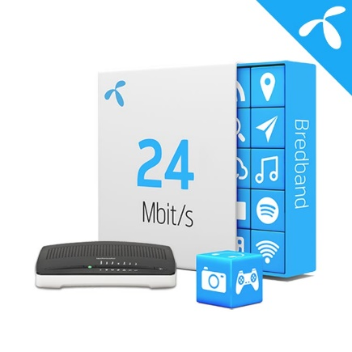
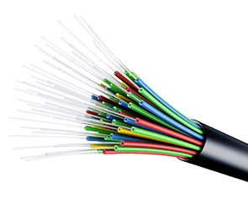
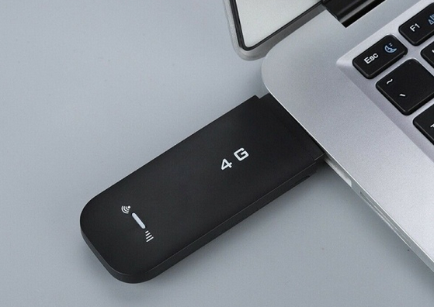
Olika sätt att nå Internet med dator
ADSL (Bredband via telejacket)
Stängs ned helt i slutet av 2026
Fiber
Dongel/USB-sticka (mobilt bredband)
- SIM-kort med abonnemang
Mobiltelefon (Internetdelning/Mobil hotspot)

Slide 16
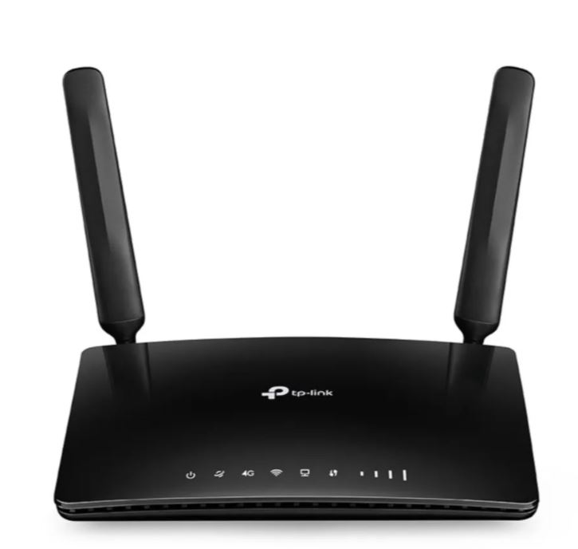
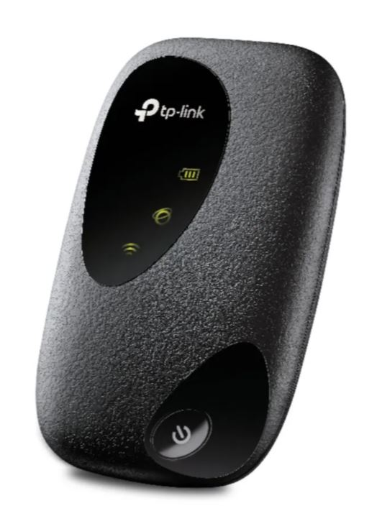
Mobila routers kan du ha t.ex. på landet, eller i husbilen, båten etc.
om man vill ha ett Wifi-nätverk (trådlöst) någon annanstans än hemma. Kräver ett abonnemang med SIM-kort.

Slide 17
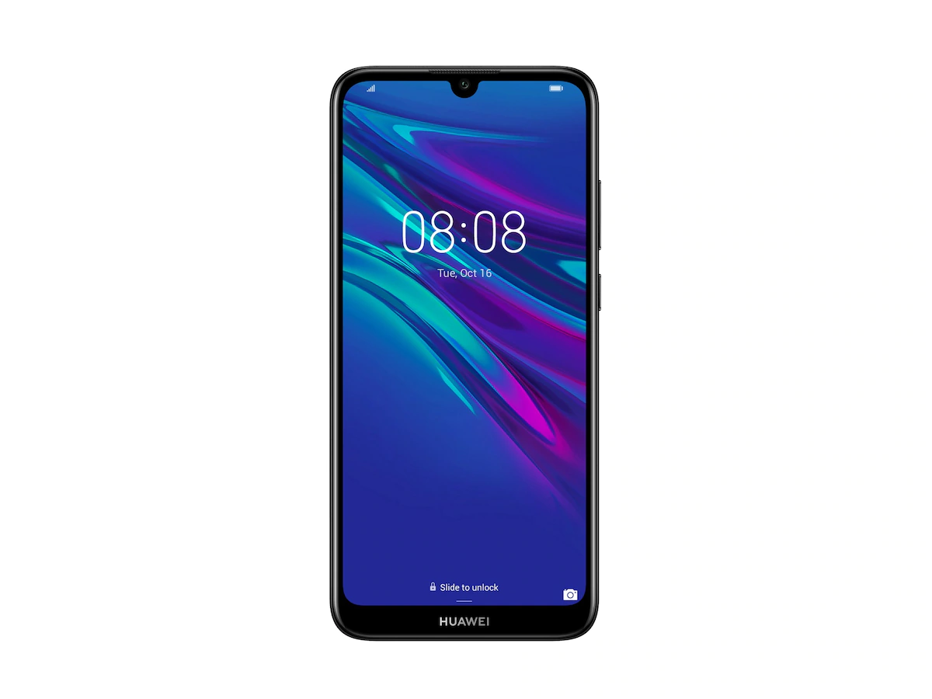
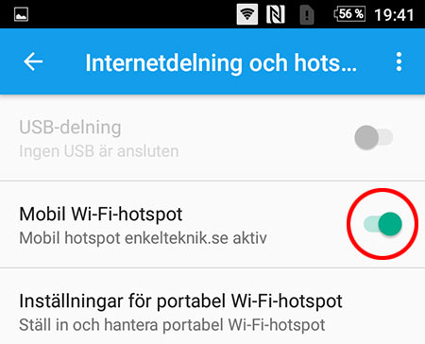
Olika sätt att nå Internet
Smart mobiltelefon
Internetdelning (wifi)

Slide 18
Sökmotor – Vad är det egentligen?
En sökmotor är ett program eller en webbtjänst som används för att söka efter information på internet.
När du skriver in ett sökord eller en fråga, använder sökmotorn algoritmer* för att genomsöka webbsidor och returnera relevanta resultat som matchar din sökning.

Slide 19
Sökmotor – Vad är det egentligen?
Några av de mest kända sökmotorerna är Google, Bing och DuckDuckGo.
De rankar webbsidor baserat på faktorer som relevans, auktoritet och användbarhet för att ge användaren de mest relevanta träffarna.

Slide 20
Sökmotor – Vad är det egentligen?
*Vad är en algoritm?
En algoritm i en sökmotor är en uppsättning regler och matematiska modeller som bestämmer hur webbsidor rankas och ordnas i sökresultaten.

Slide 21
Val av sökmotor
Google: Bäst för användare som vill ha anpassade sökresultat, snabbhet och ett stort ekosystem av tjänster, men det kommer med en kostnad i form av spårning och insamling av data.
DuckDuckGo: Bäst för användare som vill prioritera integritet och anonymitet. Sökresultaten är inte personligt anpassade, men de är tillräckligt bra för de flesta användare som vill undvika spårning.
Om du värdesätter integritet och inte vill att dina sökningar ska spåras eller personanpassas, är DuckDuckGo ett utmärkt val. Men om du söker efter mer exakta och anpassade sökresultat baserat på din plats och tidigare aktivitet, är Google ofta det bästa alternativet.

Slide 22
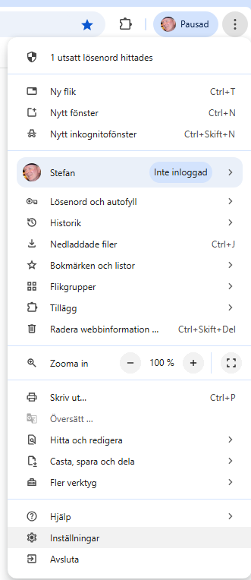
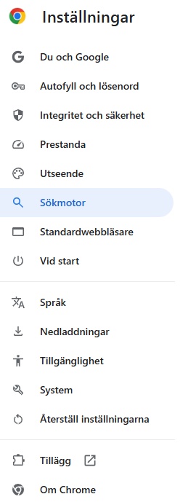
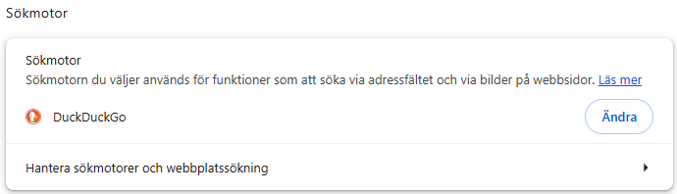
Hur byter jag sökmotor i Google Chrome?
Klicka på de tre punkterna uppe till höger och
välj Inställningar
Välj sedan ”Sökmotor”
Behöver du hjälp?
Kom till handledningen på måndagar kl.13:30

Slide 23
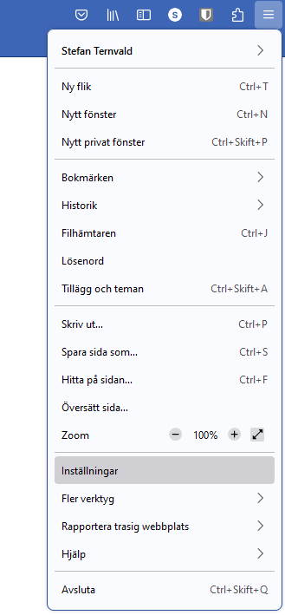
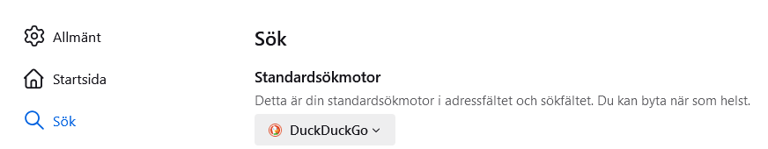
Hur byter jag sökmotor i Firefox?
Klicka på de tre strecken uppe till höger och
välj Inställningar
välj sedan ”Sök” och Standardsökmotor
Behöver du hjälp?
Kom till handledningen på måndagar kl.13:30

Slide 24
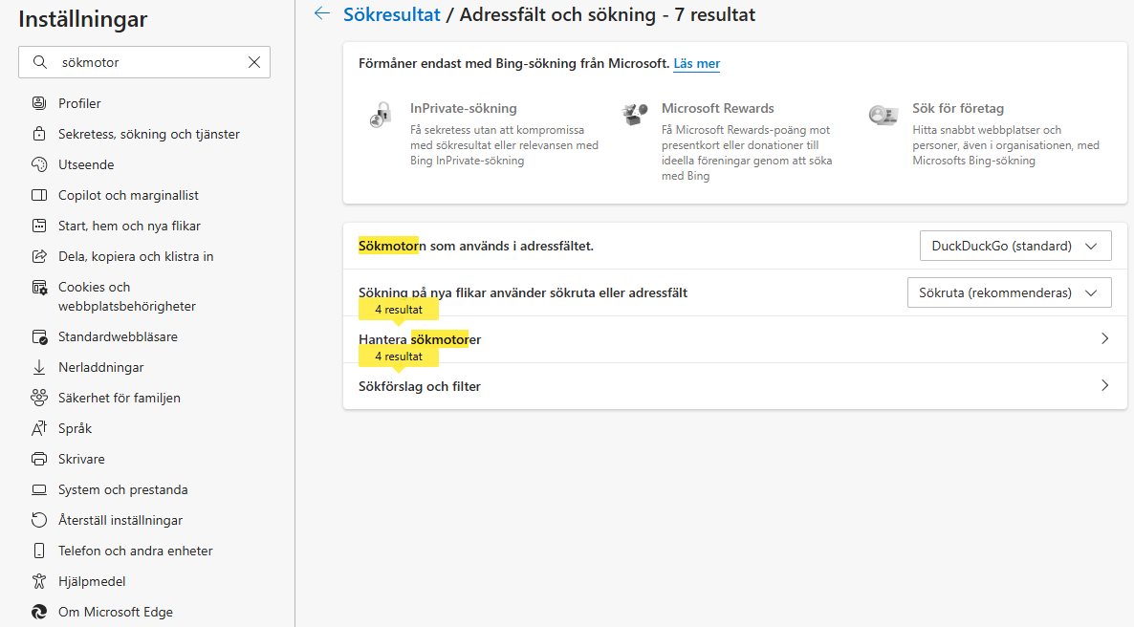
Hur byter jag sökmotor i EDGE?
Klicka på de tre punkterna uppe till höger och
välj Inställningar
Skriv in order ”sökmotor”
i sökfältet
Behöver du hjälp?
Kom till handledningen på måndagar kl.13:30

Slide 25
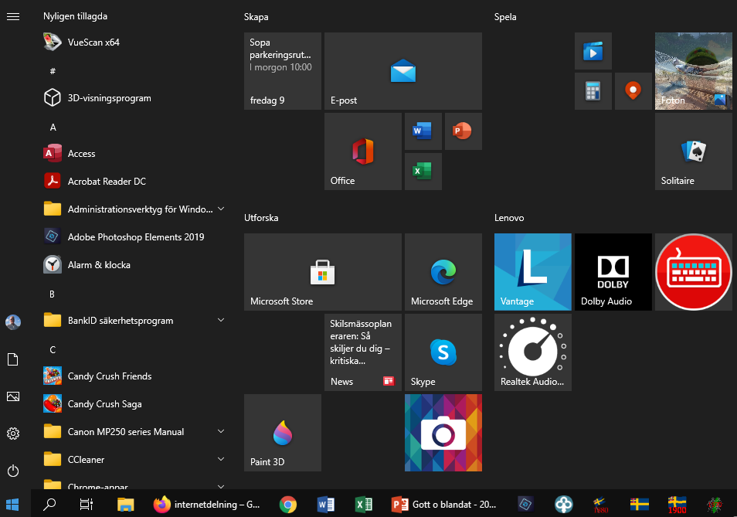
Startknappen – Hantera appar win 10

Slide 26
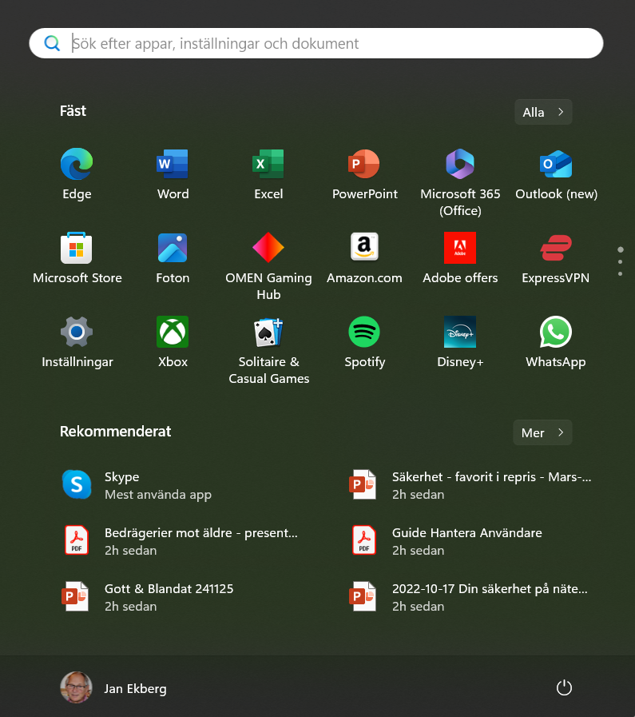
Startknappen – Hantera appar win 11

Slide 27
Uppdatera resp. Uppgradera. Vad är skillnaden?
Skillnaden mellan uppgradering och uppdatering ligger främst i omfattningen och syftet:
Uppdatering (update) innebär att en befintlig version av en programvara eller system får mindre förbättringar, buggfixar eller säkerhetsåtgärder. Det handlar om att åtgärda specifika problem eller lägga till små funktioner utan att ändra den övergripande versionen.

Slide 28
Uppdatera resp. Uppgradera. Vad är skillnaden?
Uppgradering (upgrade) innebär en större förändring där programvaran eller systemet får en ny version med mer omfattande förändringar, som nya funktioner, förbättrad prestanda eller helt nya användargränssnitt. Uppgradering innebär ofta en övergång till en ny större version av programvaran.

Slide 29
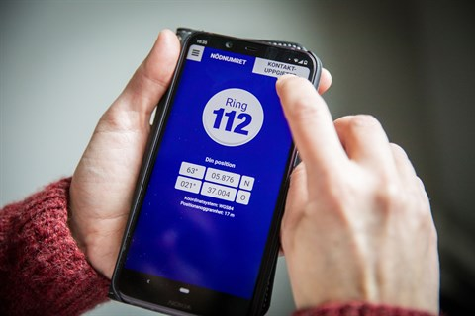
Om appen 112

Slide 30
Att använda kartor för navigation
Google Maps (mobil och dator)
Kartor (iPhone)
Waze
Trafiken.nu (realtidsuppdatering av trafiksituation i Stockholm)

Slide 31
Spara pengar i hemmet!
Tvättmaskin, torktumlare, diskmaskin mm har oftast en inbyggd timer.
➔ kör maskinerna på natten när elen är billig.

Slide 32
Säkerhetstips 1
Skapa starka lösenord! Använder du också lösenord som 1234 och "password"? Sluta med det!
De är usla ur säkerhetssynpunkt.

Slide 33
Säkerhetstips 2
Skydda din e-legitimation!
Att kunna identifiera sig med en e-legitimation är toppen och tekniken är säker, men om du inte skyddar din
e-legitimation på rätt sätt kan den missbrukas av bedragare.
Lär dig hur du skyddar din e-legitimation

Slide 34
Säkerhetstips 3
Lär dig känna igen falska webbsidor!
De används främst för att lura av dig personliga uppgifter som lösenord, koder och kortuppgifter.
Lär dig hur man känner igen en falsk webbsida.

Slide 35
En sista påminnelse!
Det allra bästa skyddet är din egen kunskap
Håll alltid dator och program uppdaterade!
Var uppmärksam när du surfar!
Glöm inte att säkerhetskopiera viktiga filer/foton!
...och klicka aldrig på sådana här erbjudanden!

Slide 36


Slide 37


Tack för visat intresse!

